Slide 1
第二讲 安装与配置Linux操作系统

Slide 2
能力要求
理解Linux操作系统的体系结构。
掌握搭建Red Hat Enterprise Linux 8服务器的方法。
掌握登录、退出Linux服务器的方法。

Slide 3
第一小节 Red Hat Enterprise Linux 8的简单介绍

Slide 4
作为面向云环境和企业IT的强大企业级Linux系统，Red Hat Enterprise Linux 8正式版于2019年5月8日正式发布。 RHEL 8为混合云时代的到来引入了大量新功能，包括用于配置、管理、修复和配置RHEL 8的Red Hat Smart Management扩展程序，以及包含快速迁移框架、编程语言额和诸多开发者工具在内的Application Streams。 RHEL 8同时对管理员和管理区域进行了改善的，让系统管理员、Windows管理员更容易访问。

Slide 5
第二小节 项目的准备材料

Slide 6
本项目需要的设备和软件如下：
1台安装有Windows 10操作系统的计算机，名称为Win10-1，IP地址为192.168.10.31/24。
RHEL 8的ISO映像文件一套。
VMware Workstation 17.0 Pro软件一套。
本项目借助虚拟机软件要完成如下3项任务：
安装VMware Workstation。
安装RHEL 8第一台虚拟机，名称为Server01。
完成对Server01的基本配置。
软件下载的链接：https://pan.baidu.com/s/1u19AhE4bTRgMMTbVJNVHnA?pwd=qd0h

Slide 7
一台电脑同时安装多种不同的操作系统，通常有以下两种方式：
1、多重引导：一个用户可能希望在他们的计算机上既有 Windows 也有 Linux 操作系统，并在启动时决定使用哪一个。请同学们自行谷歌“Windows/Ubuntu双系统安装”。
2、虚拟机：模拟计算机硬件，允许您在现有操作系统上运行另一个操作系统。

Slide 8
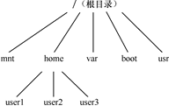
规划分区
对于初次接触Linux的用户来说，分区方案越简单越好，所以最好的选择就是为Linux准备三个分区，即用户保存系统和数据的根分区（/）、启动分区（/boot）和交换分区。
服务器的管理员来说，一般会再创建一个/usr分区，操作系统基本都在这个分区中；还需要创建一个/home分区，所有的用户信息都在这个分区下；还有/var分区，服务器的登录文件、邮件、Web服务器的数据文件都会放在这个分区中，如图所示。

Slide 9
第三小节 安装与配置VM虚拟机

Slide 10
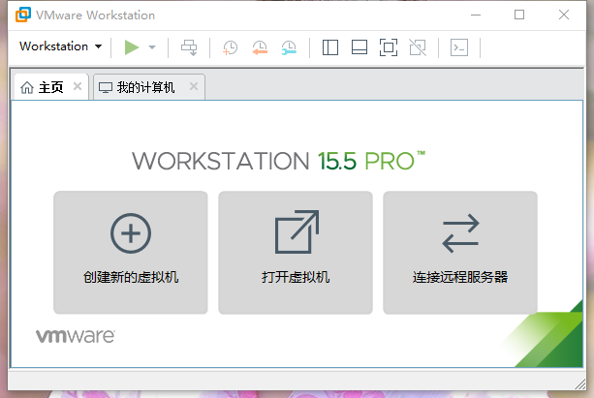
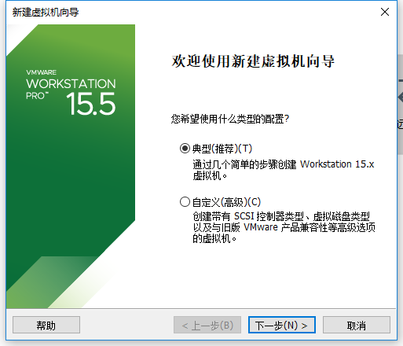
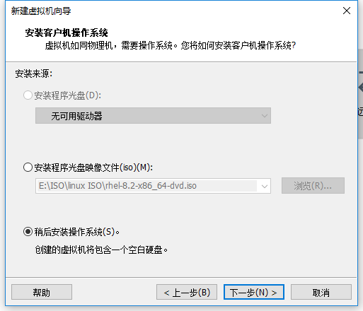
1）成功安装VMware Workstation后的界面如图所示。
2）在图所示的界面中，单击“创建新的虚拟机”选项，并在弹出的“新建虚拟机向导”界面中选择“典型”单选按钮，然后单击“下一步”按钮，如图所示。
3）选中“稍后安装操作系统”单选按钮，然后单击“下一步”按钮，如图所示。

Slide 11
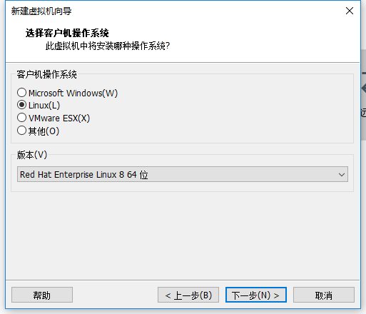
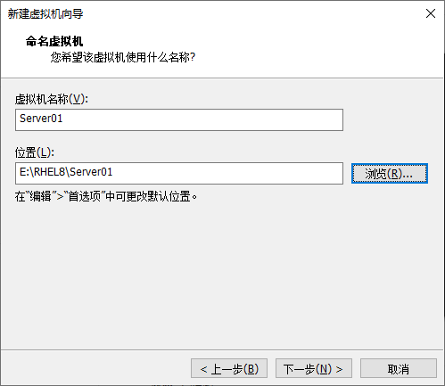
4）在图中所示的界面中，将客户机操作系统的类型选择为“Linux”，版本为“Red Hat Enterprise Linux 8 64位”，然后单击“下一步”按钮。
5）填写“虚拟机名称”字段，并在选择安装位置之后单击“下一步”按钮，如图所示。

Slide 12
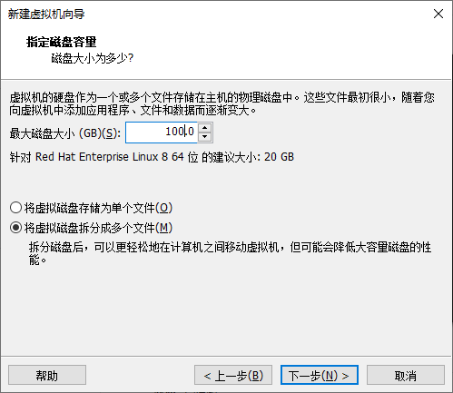
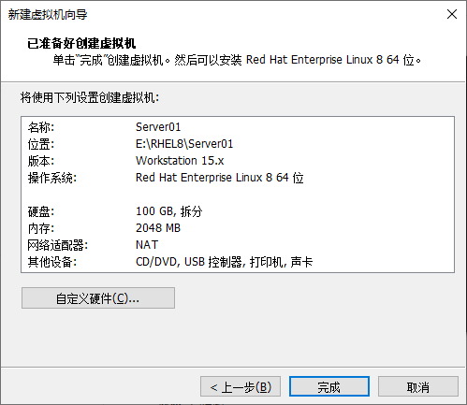
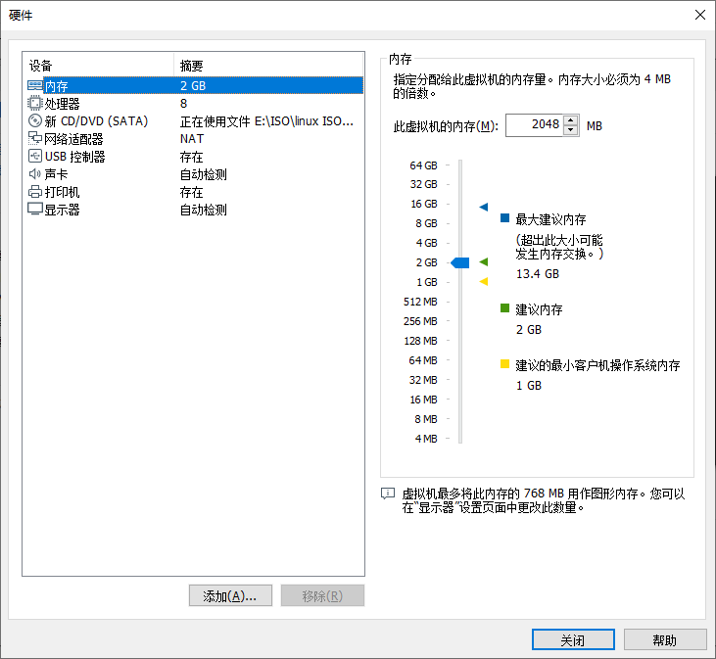
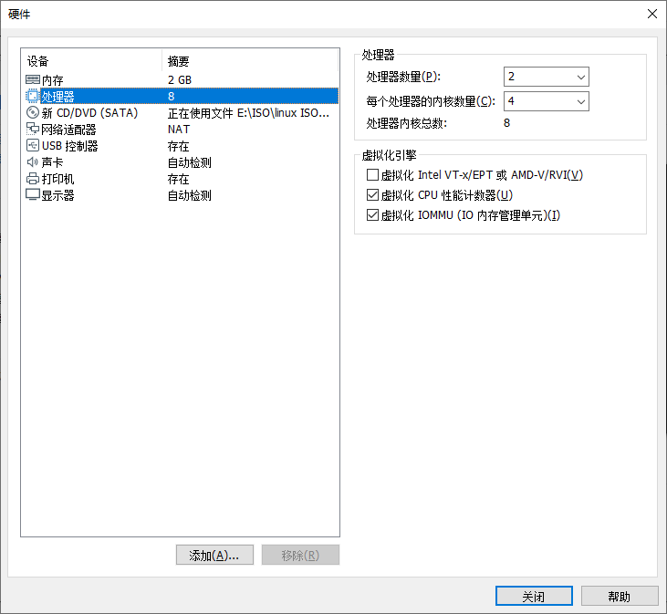
6）将虚拟机系统的“最大磁盘大小”设置为100.0GB（默认20GB），然后单击“下一步”按钮，如图所示。
7）单击“自定义硬件”按钮，如图所示。
8）在出现的图所示的界面中，建议将虚拟机系统内存的可用量设置为2GB，最低不应低于1GB。根据宿主机的性能设置CPU处理器的数量以及每个处理器的核心数量，并开启虚拟化功能，如图所示。

Slide 13
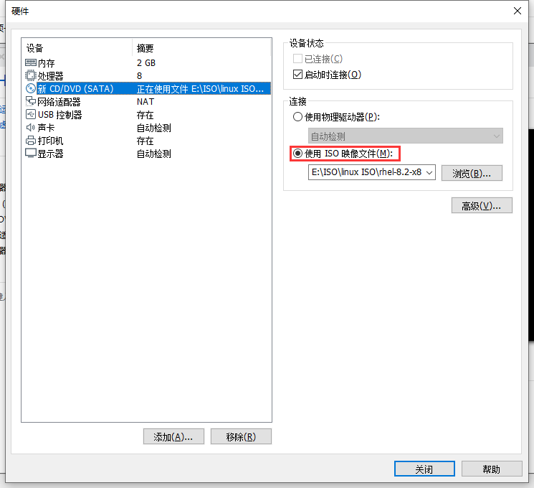
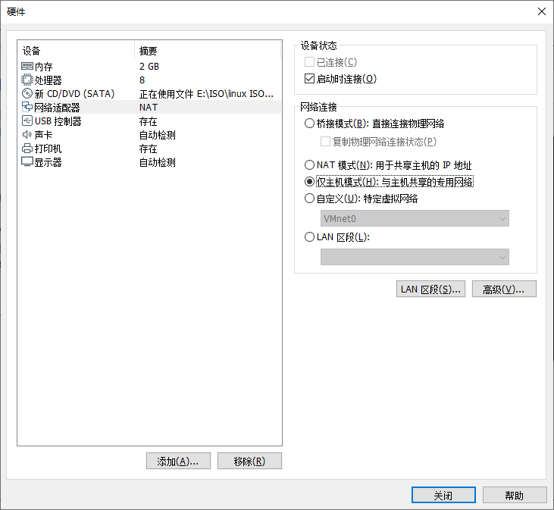
9）光驱设备此时应在“使用ISO映像文件”中选中了下载好的RHEL系统映像文件，如图所示。
10）VM虚拟机软件为用户提供了3种可选的网络模式，分别为桥接模式、NAT模式与仅主机模式。这里选择“仅主机模式”，如图所示。

Slide 14
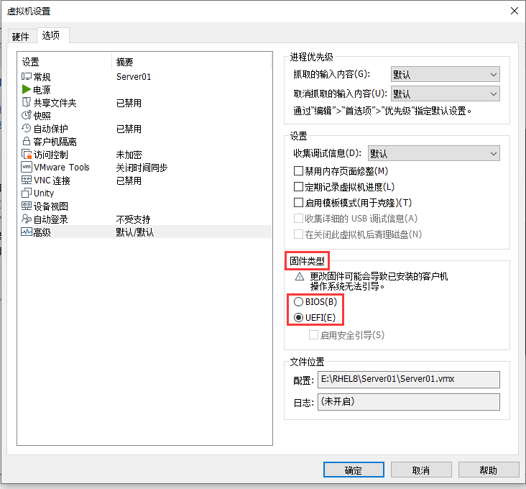
11）把USB控制器、声卡、打印机设备等不需要的设备统统移除掉。移掉声卡后可以避免在输入错误后发出提示声音，确保自己在今后实验中的思绪不被打扰，然后单击“关闭”→“完成”按钮。
12）右击刚刚完成的虚拟机，单击“设置”命令，单击“选项”菜单，单击“高级”命令，根据实际情况选择固件类型，如图所示。

Slide 15
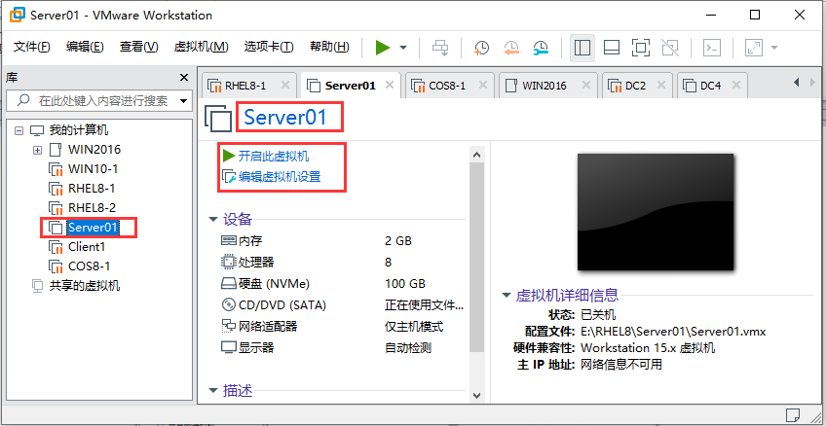
13）单击“确定”按钮，虚拟机的安装和配置顺利完成。当看到图所示的界面时，就说明虚拟机已经配置成功了。

Slide 16
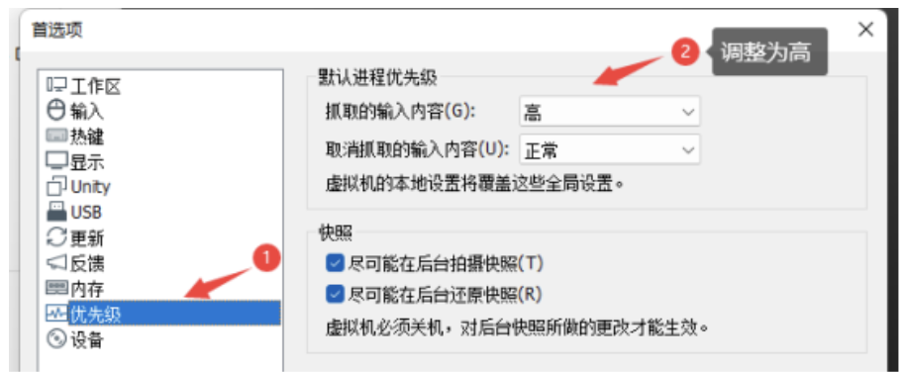
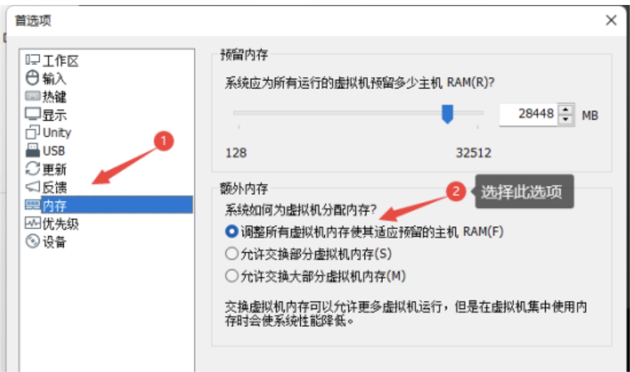
14）切换到[优先级]选项卡，将[抓取的输入内容]设置为[高]。
15）找到[内存]选项卡,将[额外内存]设置为“调整所有虔拟机内存使其适应顿留的主机RAM(F)。

Slide 17
第四小节 安装Red Hat Enterprise Linux 8

Slide 18
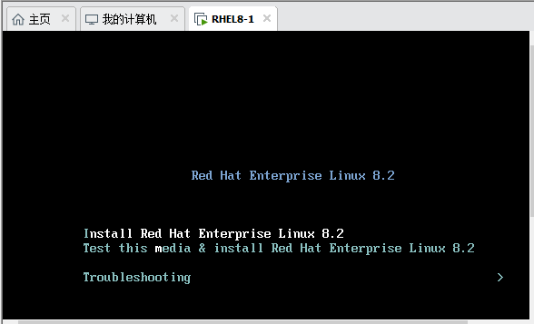
1）在虚拟机管理界面中单击“开启此虚拟机”按钮后数秒就看到RHEL系统安装界面，如图所示。在界面中，“Test this media & install Red Hat Enterprise Linux 8.2”和“Troubleshooting”的作用分别是校验光盘完整性后再安装以及启动救援模式。此时通过键盘的方向键选择“Install Red Hat Enterprise Linux 8.2”选项来直接安装Linux系统。

Slide 19
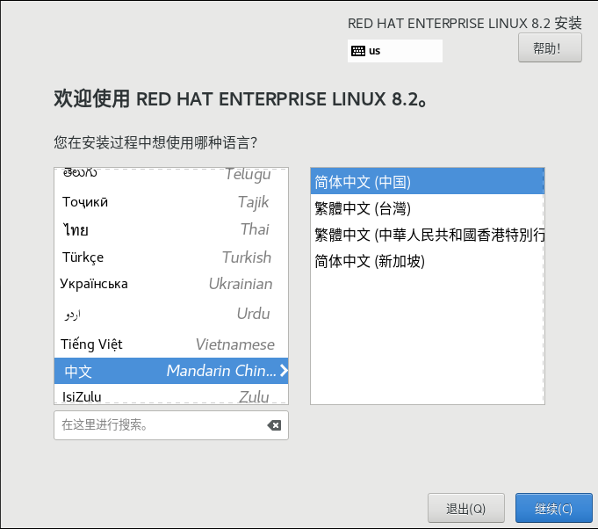
2）按回车键后开始加载安装映像，所需时间在30秒~60秒，请耐心等待。选择系统的安装语言（简体中文）后单击“继续”按钮，如图所示。

Slide 20
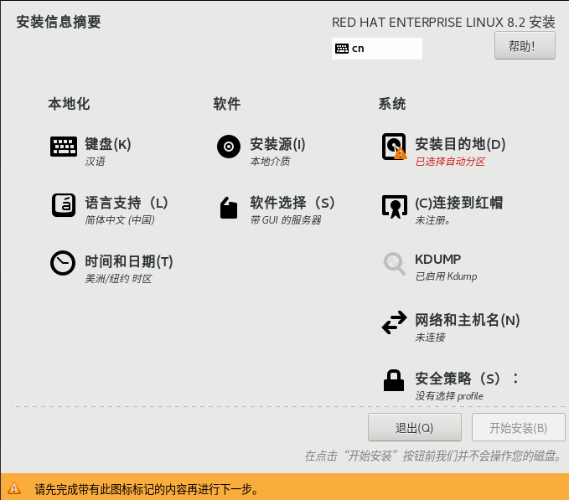
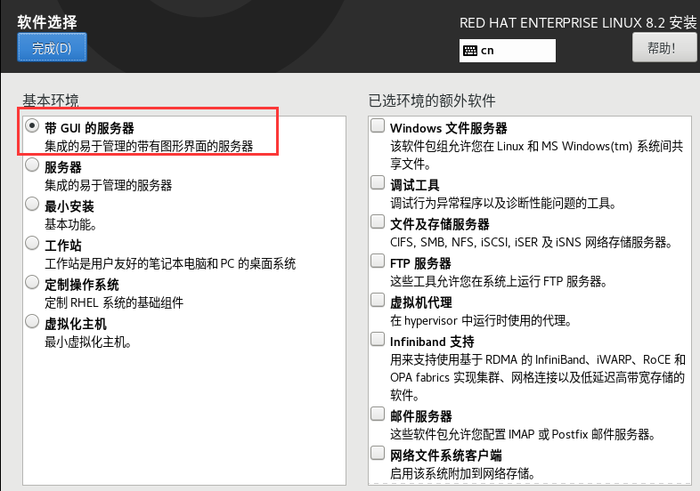
3）如图所示，＂软件选择＂项按系统默认值，不必更改。RHEL 8系统已默认选中“带GUI的服务器”单选按钮（如果不选此项，则无法进入图形界面），可以不做任何更改。单击“软件选择”按钮显示图所示的界面。

Slide 21
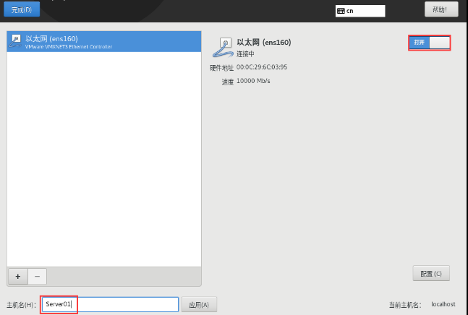
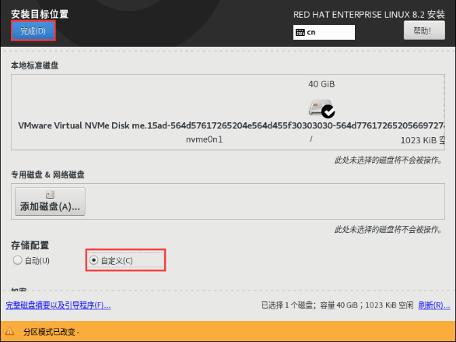
4）单击“完成”按钮返回到RHEL 8系统安装主界面。单击“网络和主机名”选项后，将“主机名”字段设置为Server01，将以太网的连接状态改成“打开”状态，然后单击左上角的“完成”按钮，如图所示。
5）选择“时间和日期”命令，设置时区为亚洲／上海，单击“完成”按钮返回RHEL ８系统安装主界面。
6）单击“安装目的地”选项后，单击“自定义”按钮，然后单击左上角的“完成”按钮，如图所示。

Slide 22
7）开始配置分区。磁盘分区允许用户将一个磁盘划分成几个单独的部分，每一部分有自己的盘符。在分区之前，首先规划分区，以100GB硬盘为例，做如下规划。
/boot分区大小为500MB。
/boot/efi分区大小为500MB
“/”分区大小为10GB
/home分区大小为8GB。
swap分区大小为4GB。
/usr分区大小为8GB。
/var分区大小为8GB。
/tmp分区大小为1GB。
预留60GB左右

Slide 23
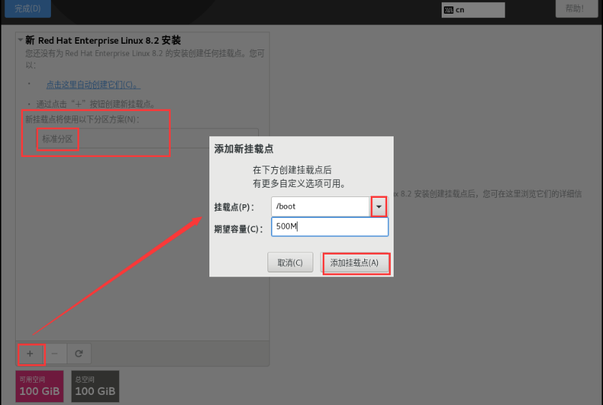
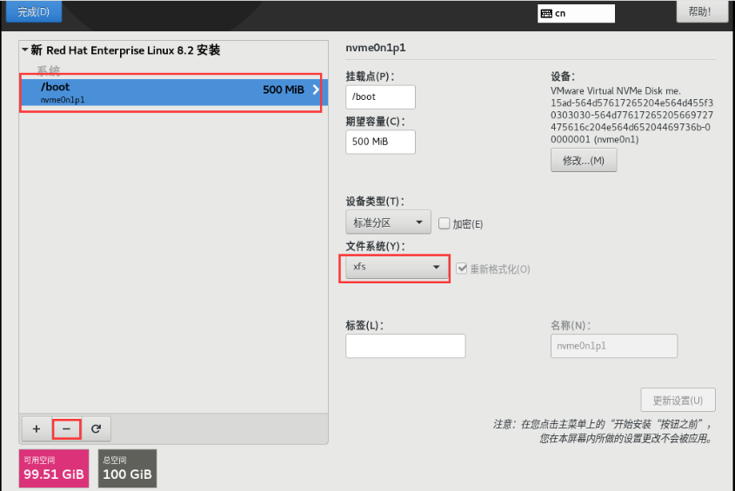
① 创建/boot分区（启动分区）。在“新挂载点将使用以下分区方案”选中“标准分区”。单击“+”按钮，如图1所示，选择挂载点为“/boot”（也可以直接输入挂载点），容量大小设置为500MB，然后单击“添加挂载点”按钮。在图2所示的界面中设置文件系统类型为默认文件系统xfs。

Slide 24
② 创建交换分区。单击“+”按钮，创建交换分区。“文件系统”类型中选择“swap”，大小一般设置为物理内存的两倍即可。例如，计算机物理内存大小为2GB，设置的swap分区大小就是4096MB（4GB）
③ 创建EFI启动分区。用与上面类似的方法创建EFI启动分区（/boot/efi）大小为500MB。
④ 创建“/”分区。用与上面类似的方法创建“/”分区大小为10GB。
⑤ 用同样方法：创建“/home”分区大小为8GB，“/usr”分区大小为8GB，“/var”分区大小为8GB，“/tmp”分区大小为1GB。文件系统类型全部设置为“xfs”，设置分区类型全部为“标准分区”。

Slide 25
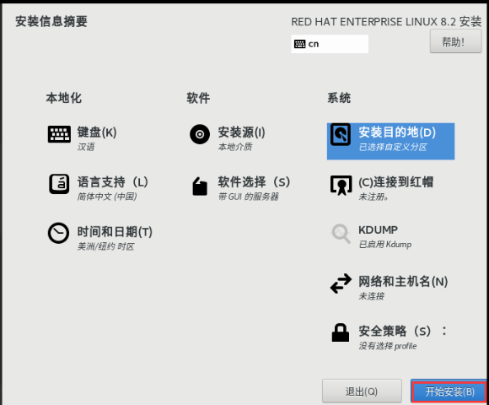
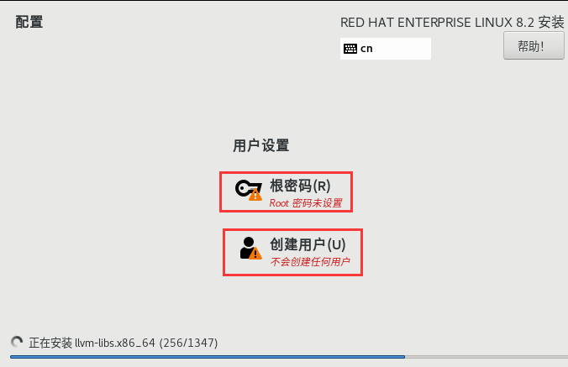
8）返回到安装主界面，如图所示，单击“开始安装”按钮后即可看到安装进度。在此处选择“根密码”，如图所示。
9）设置根密码的密码。若坚持用弱口令的密码，则需要单击两次“完成”按钮才可以确认。

Slide 26
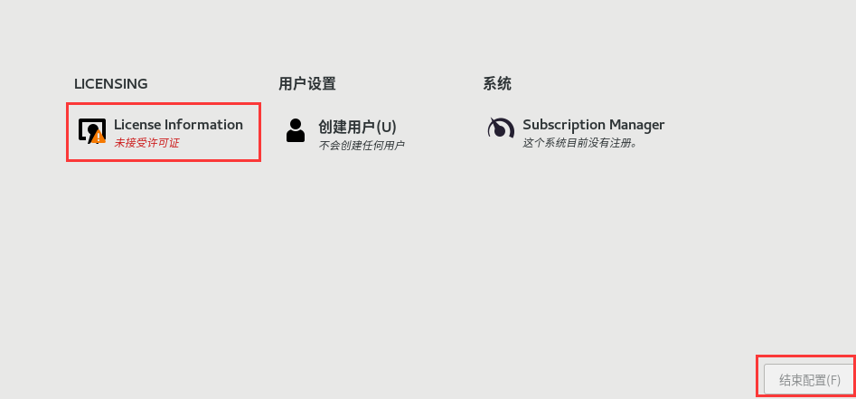
10）Linux系统安装过程在30分钟~60分钟，用户在安装期间耐心等待即可。安装完成后单击“重启”按钮。
11）重启系统后将看到系统的初始化界面，单击“License Information”选项，如图所示。
12）选中“我同意许可协议”复选框，然后单击左上角的“完成”按钮。
13）返回到初始化界面后单击“结束配置”按钮，系统自动重启。

Slide 27
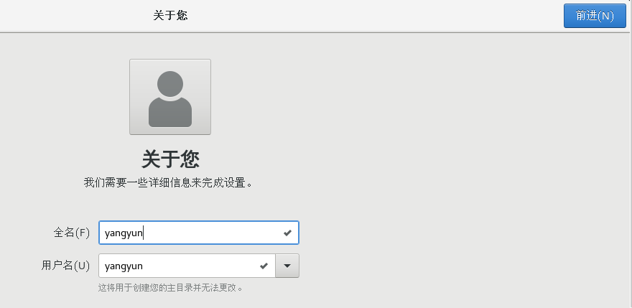
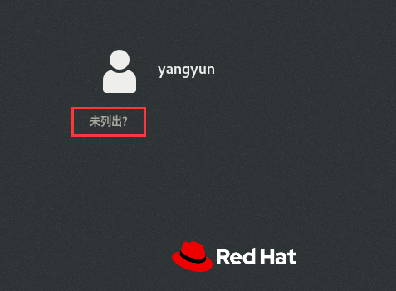
14）重启后，连续单击“前进”或“跳过”按钮，直到出现如图所示的创建一个本地的普通用户界面，输入用户名和密码等信息，例如该账户的用户名为“yangyun”，密码为“12345678”，然后单击两次“前进”按钮。
15）在界面中，单击“开始使用Red Hat Enterprise Linux（S）”按钮后，系统自动重启，出现图所示的登录界面。

Slide 28
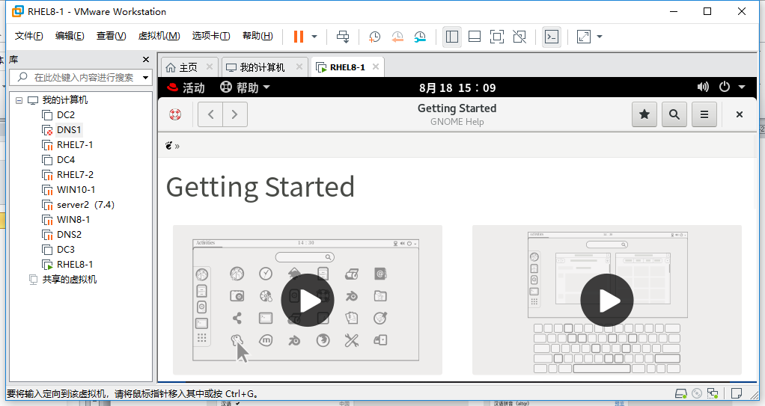
16）单击“未列出”命令，出现登录界面，以root用户身份登录RHEL 8系统。
17）语言选项选择默认设置“汉语”，然后单击“前进”按钮。
18）选择系统的键盘布局或输入方式的默认值“汉语”，然后单击“前进”按钮。
19）单击“开始使用Red Hat Enterprise Linux”按钮后，系统再次自动重启，出现图所示的欢迎界面。

Slide 29
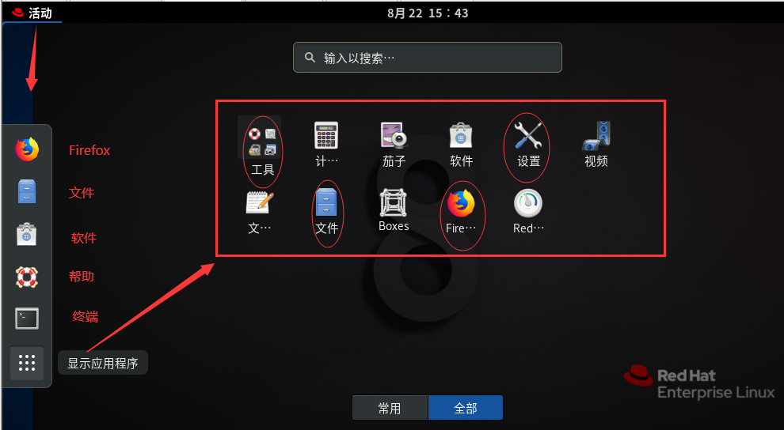
20）关闭欢迎界面，接着呈现新安装的RHEL 8的炫酷界面。RHEL 8不像之前版本，右键就可以打开命令行界面，需要在活动菜单中打开需要的应用。单击左上角的“活动”按钮，如图所示。

Slide 30
第五小节 Linuxd的初体验

Slide 31
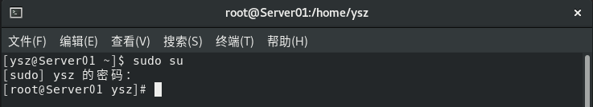
开启命令行：
root是超级管理员，ysz是普通用户。普通用户转化为root，使用的命令是：sudo su
@为分隔符
Server01表示主机名
~表示当前所在的目录，会发生变化。
#提示符，root用户的提示符为#，普通用户的提示符为$

Slide 32
命令行的特点：
区分大小写。
可以tab键补全命令或目录。
例如，在命令提示符后输入“mou”，然后按“Tab”键，系统将自动补全该命令为“mount”；如果在命令提示符后只输入“mo”，然后按“Tab”键，此时将警鸣一声，再次按“Tab”键，系统将显示所有以“mo”开头的命令。
可以使用上下键头找回写过的命令。

Slide 33

关闭、重启和注销Linux
有几种方法：
VMware菜单中虚拟机->电源->关闭客户机等。
右上角的倒三角图标中， 关机和重启
shutdown –h now 关机
shutdown –h +1 一分钟后关机
shutdown –h 22:00 22:00准时关机
Poweroff 关机
终端窗口中输入命令：reboot，重启。
shutdown –r now 重启
exit和logout：注销用户

Slide 34

视频学习
扫码观看

